Slide 1
Bruk av realfag i ulike yrker B – Samarbeid
Modul 2

Slide 2
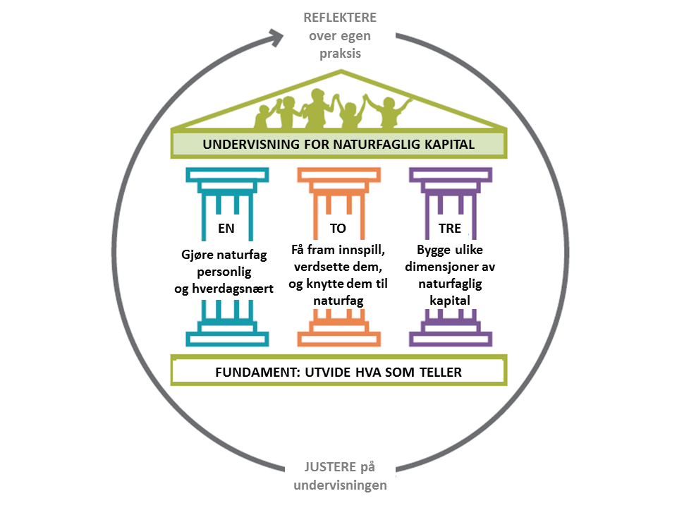
Mål
Målet med denne modulen er å synliggjøre at realfag kan brukes til veldig mye, blant annet ved å knytte naturfag og matematikk til hverdagsliv og yrker. Dere får også trening i å verdsette elevenes innspill gjennom tilbakemeldinger og dialog.
Godec, King og Archer, 2017

Slide 3
Tidsplan for denne økta
Aktivitet | Tid
Oppsummer forarbeidet i grupper og plenum | 20 minutter
Aktivitet: Se sammenhenger mellom yrker og realfag | 15 minutter
Faglig påfyll | 40 minutter
Planlegg egen undervisning | 15 minutter
Totalt | 90 minutter

Slide 4
Oppsummer forarbeidet i grupper
20 minutter

Slide 5
Med utgangspunkt i filmen (10 min)
Arbeid i grupper. Bruk notatene fra forarbeidet.
Hvordan koblet læreren naturfag og matematikk til ulike yrker?
Hvilke teknikker benytter læreren seg av når han gir respons til elevene?

Slide 6
Del i plenum (10 min)
Hver gruppe deler det de snakket om:
Hvordan koblet læreren naturfag og matematikk til ulike yrker?
Hvilke teknikker benytter læreren seg av når han gir respons til elevene?

Slide 7
Aktivitet: Se sammenhenger mellom yrker og realfag
15 minutter

Slide 8
Se sammenhenger mellom yrker og realfag
Dere skal nå gjøre to ulike aktiviteter som handler om å se sammenhenger mellom yrker og realfag.
Det er korte tidsintervaller, pass klokka.

Slide 9
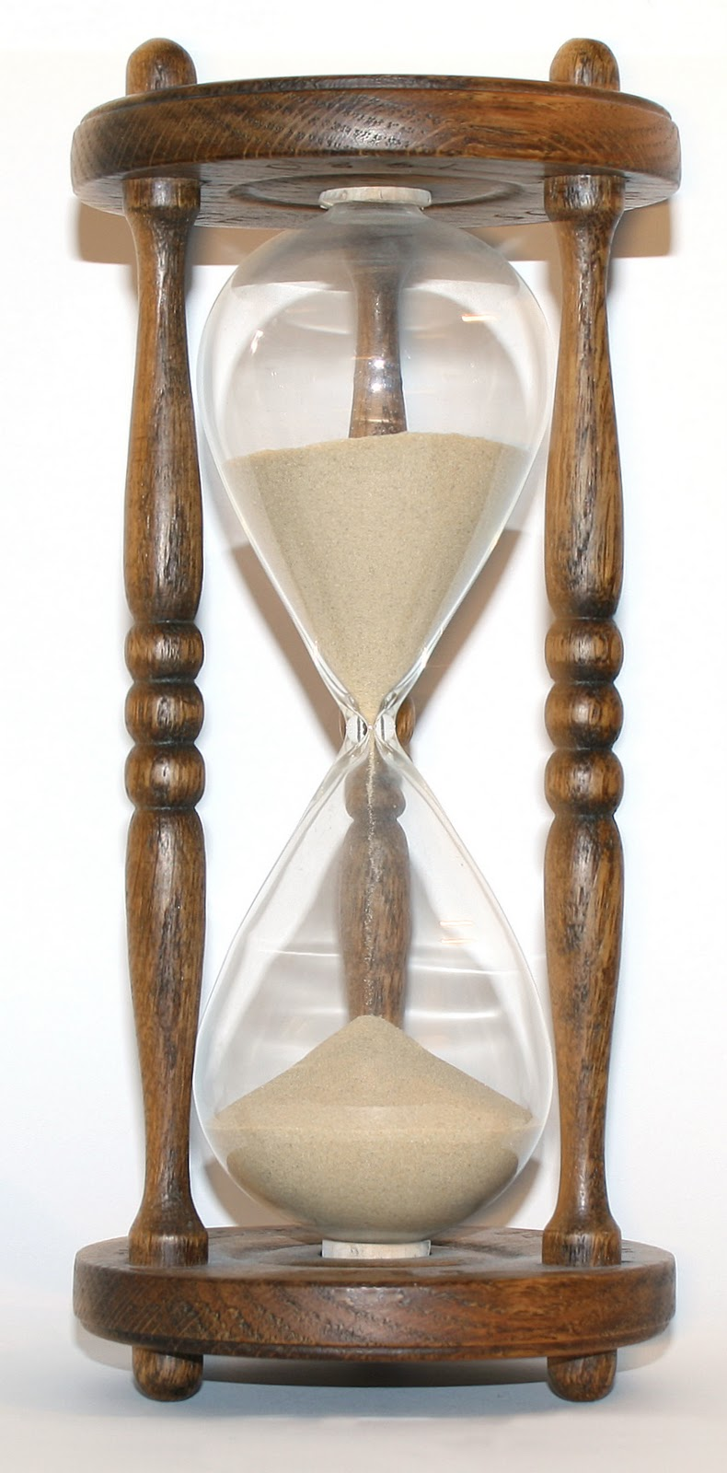
Aktivitet 1: Ta utgangspunkt i et yrke
Individuelt
Yrke: Frisør Hvilke realfaglige kunnskaper/ferdigheter tror du det er viktig å ha som frisør?
30 s
Par
Fortell hvilke kunnskaper/ferdigheter du tenkte på. Forklar hvorfor.
2 min

Slide 10
Aktivitet 2: Ta utgangspunkt i et realfaglig tema
Individuelt
Realfaglig tema: Velg mellom næringsstoffer eller målinger.
Finn yrker der du tror realfaglig kompetanse i næringsstoffer/målinger er viktig.
30 s
Par
Snu deg til den ved siden av. Fortell hvilke yrker du tenkte på og forklar hvorfor du tenkte på dette.
2 min

Slide 11
Refleksjon i grupper (5 min)
Aktivitetene viste to ulike måter å synliggjøre realfaglig kompetanse på i ulike yrker.
Hvordan kan disse aktivitetene brukes i undervisninga?
Finnes det andre måter å bygge bro mellom yrker og realfag på?
Hvordan vil du legge vekt på å verdsette elevenes innspill?
Noter stikkord.

Slide 12
Oppsummer i plenum (5 min)
Hver gruppe oppsummerer kort det de snakket om for de andre deltakerne.

Slide 13
Faglig påfyll
40 minutter

Slide 14
I modul 1 ble vi kjent med begrepet naturfaglig kapital
Begrepet naturfaglig kapital fanger opp all naturfaglig kunnskap, holdninger, erfaringer og sosiale kontakter en person kan ha:
hva du vet
hvordan du tenker
hva du gjør
hvem du kjenner
Godec, King og Archer, 2017

Slide 15
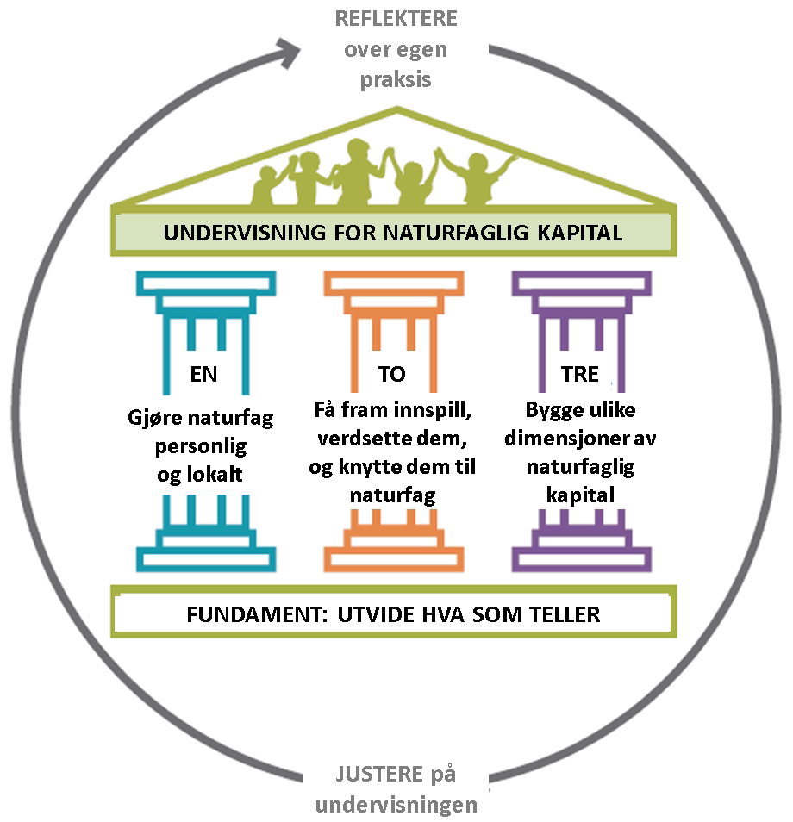
Undervisning for naturfaglig kapital
Undervisning for naturfaglig kapital handler om å utvide hva som teller som naturfag og matematikk ved blant annet å gjøre naturfag og matematikk personlig og hverdagsnært.
Å verdsette innspill handler om å legge merke til elevenes innspill og anerkjenne dem gjennom å understreke at denne type kunnskap er relevant og verdt å dele.
På neste side skal vi se på hvordan naturfag og matematikk kan gjøres personlig og hverdagsnært.
(Godec, King og Archer, 2017)

Slide 16
Gjøre naturfag og matematikk personlig og hverdagsnært
Elevenes engasjement i realfag er avhengig av at elevene opplever at realfag er relevant for deres liv og at realfag passer for dem. Det er to utbredte holdninger som læreren bør utfordre i sin undervisning:
Holdninger om at realfag bare er for visse typer elever
Holdninger om at realfag bare er viktig i yrker som tradisjonelt har vært knyttet til realfag (ingeniørfag, medisin, matematiske fag mfl.)

Slide 17
Bygge bro mellom realfag og ulike yrker
To konkrete tips:
Vis eksempler på at ferdigheter i matematikk og naturfag er viktig i et bredt spekter av jobber, ikke bare realfagsrelaterte jobber.
Gi elevene i oppgave å finne og gjenkjenne realfaglige ferdigheter og kunnskaper som familiemedlemmer har bruk for i sine jobber eller i hverdagen.

Slide 18
Hvordan verdsette elevenes innspill i klasserommet?
Gjennom gode tilbakemeldinger på elevenes innspill, kan dere bidra til at flere elever opplever at de kan delta og ha noe å bidra med i naturfagundervisninga.
Tilbakemeldinger kan deles inn i to kategorier:
Bekreftende tilbakemelding (minst effektiv): korte sekvenser av ros som for eksempel bra, godt jobba, riktig, ok, neste spørsmål er …
Utdypende tilbakemeldinger (mer effektiv): tydelig bekreftelse og anerkjennelse av det eleven kommer med, for eksempel
skrive det opp på tavla og komme tilbake til det i løpet av timen eller ved ei senere anledning
be eleven gjenta det han/hun sa for å vise at innspillet var viktig og at alle bør høre det
Godec, King og Archer, 2017

Slide 19
Knytt teori og erfaringer til egen praksis (10 min)
Diskuter i grupper:
Hvordan viser jeg/vi at vi verdsetter elevers innspill?
Hva slags type tilbakemeldinger benyttes oftest i min/vår undervisning?
Hva skal til for at vi oftere gir elevene utdypende tilbakemeldinger?

Slide 20
Hvordan synliggjøre at naturfag og matematikk kan brukes til veldig mye? (15 min)
Arbeid sammen to og to. Les Å bygge naturfaglig kapital. Glimt fra en naturfagstime (1).
Leseoppdrag 1:
Hvor i teksten viser læreren at naturfag er viktig i mange ulike yrker?
Leseoppdrag 2:
Beskriv tilbakemeldingene elevene får fra læreren.

Slide 21
Oppsummering i plenum (5 min)
Ei av gruppene presenterer det de har kommet fram til på leseoppdrag 1. Spørsmål eller kommentarer fra de andre gruppene.
Ei av de andre gruppene presenterer det de har kommet fram til på leseoppdrag 2. Spørsmål eller kommentarer fra de andre gruppene.

Slide 22
Sekvens 1 – forslag
Læreren oppfordrer så Jonas til å fortelle mer om det han vet om farens yrke. Hun hører nøye etter når Jonas svarer, og sier: «Det er flott at du snakker med faren din om jobben hans. Du kommer til å lære mye interessant på denne måten.»
Læreren trekker fram verdien av å snakke med andre, inkludert familien, om naturfag.
Godec, King og Archer, 2017

Slide 23
Sekvens 2 – forslag
Til hele klassen sier læreren: «Å ha kunnskap om mikroorganismer er viktig i mange forskjellige yrker.» Hun forteller videre at kunnskap om mikroorganismer er viktig for alle som for eksempel jobber på sykehus, sånn som Jonas sin far, men også for de som for eksempel jobber i cateringbransjen.
Læreren snakker om at kunnskap om mikroorganismer er viktig for mange ulike yrker.
Ved igjen å trekke fram Jonas sitt innspill, fortsetter læreren å verdsette det.
Godec, King og Archer, 2017

Slide 24
Sekvens 3 – forslag
Hadja sier at moren hennes jobber på et sykehjem. Når Hadja besøker moras arbeidsplass, stresser alltid mora med at hun skal vaske hendene sine godt. Læreren gjentar Hadja sitt innspill og minner klassen på at det de lærer i naturfagstimene har praktisk betydning i mange ulike jobber.
Læreren trekker fram at ferdigheter i naturfag kan brukes i veldig mange jobber.
Læreren verdsetter Hadja sitt innspill ved å gjenta det høyt for klassen.
Godec, King og Archer, 2017

Slide 25
Planlegg egen undervisning
15 minutter

Slide 26
Planlegg egen undervisning (15 min)
Ta utgangspunkt i et tema du snart skal undervise i og velg enten aktivitet 1 eller 2 (se sammenhenger mellom yrker og realfag) som du vil gjennomføre med elevene.
Det kan være lurt å tenke gjennom hvilke yrker som har bruk for realfaglig kompetanse innen dette temaet.
Under gjennomføringa: Vær bevisst på hvordan du verdsetter elevenes innspill.

Slide 27
Bruk av realfag i ulike yrker D – Etterarbeid
Modul 2

Slide 28
Mål
Målet med denne modulen er å synliggjøre at realfag kan brukes til veldig mye, blant annet ved å knytte naturfag og matematikk til hverdagsliv og yrker. Dere får også trening i å verdsette elevenes innspill gjennom tilbakemeldinger og dialog.
Godec, King og Archer, 2017

Slide 29
Tidsplan for denne økta
Aktivitet | Tid
Del erfaringer fra utprøvinga | 20 minutter
Oppsummer i plenum | 20 minutter
Tenk-par-del | 15 minutter
Totalt | 55 minutter

Slide 30
Del erfaringer fra utprøvinga (20 min)
Del erfaringer i grupper:
Hvordan synes du det fungerte å bruke aktiviteten om sammenhenger mellom yrker og realfag?
Hvordan verdsatte du elevenes innspill?
Hvordan kan undervisninga du gjennomførte eventuelt justeres slik at du i større grad gjør bruk av elevenes innspill?
Noter ned noen tanker dere vil dele med de andre.

Slide 31
Del i plenum (20 min)
Hvordan synes du det fungerte å bruke aktiviteten om sammenhenger mellom yrker og realfag?
Hvordan verdsatte du elevenes innspill?
Hvordan kan undervisninga du gjennomførte eventuelt justeres slik at du i større grad gjør bruk av elevenes innspill?

Slide 32
Tenk-par-del (15 min)
Hvordan kan dere verdsette elevenes innspill i fremtidig undervisningspraksis?
Tenk (2 min)
Diskuter i par (3 min)
Del i plenum (10 min)

Slide 33
Science capital
Enterprising Science er et britisk forsknings- og utviklingsprosjekt i naturfagdidaktikk. Prosjektet er et samarbeid mellom University College London (UCL), King’s College London (KCL) og the Science Museum, med økonomisk støtte fra BP (2013–2017). Prosjektet bruker begrepet naturfaglig kapital (science capital – naturfag-relaterte kvalifikasjoner, interesser, kunnskaper, ferdigheter og sosiale kontakter) for å forstå hvordan elever med ulik bakgrunn motiveres i naturfag og hvordan elevenes motivasjon og deltakelse kan styrkes.
Den originale ressurspakka: «The science capital teaching approach» og tilhørende filmmateriell.

Slide 34
Kilder
Godec, S., King, H. og Archer, L. (2017). The science capital teaching approach: engaging students with science, promoting social justice.

